Slide 1
Servlet como Controladores
Profesor: Rodrigo Vega Varas

Slide 2
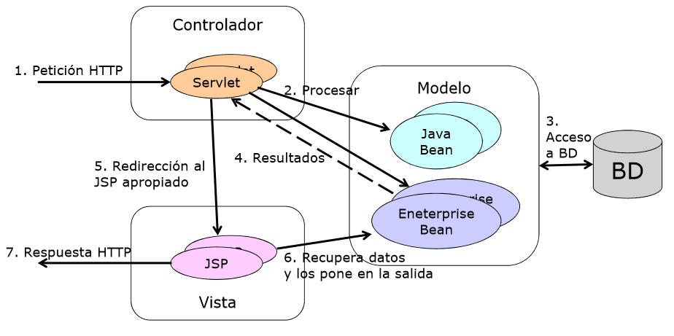
Los Servlets tienen el Rol de Controlador

Slide 3
Responsabilidades de un Servlet
Recibir la peticiones de usuario
Realizar la validaciones sintácticas
Convertir parámetros a su tipo de dato final. Ej. String → Date
Realizar la validaciones semánticas
Comprobar sean acorde a lo que representan. Ej: Evitar una edad negativa.
Delegar la Lógica de Negocio a la siguiente capa del sistema (Modelo)
Ej: Componentes EJB.
Controlar las excepciones provocadas por las reglas de negocio.
Los EJB ejecutan la lógica de negocio, si no pueden realizar alguna regla de negocio, lanzan excepciones para indicar que no se pudo concluir con el proceso de negocio.
Preparar los datos para el componente de Vista.
Ej: Registrar objetos en el ámbito de Request para que pueden ser accedidos por la Vista.
Mover el control del código hacia el componente de Vista
Ej: Con el “despachador” y con “redirección” según sea el caso.

Slide 4
Crear Proyecto de ejemplo
Proyecto: demo-mvc
Objetivo: Ejemplificar el patrón de arquitectura mvc.
Crear los componentes:
Controlador: Servlet SaludoController en URL: /saludo.html
Vista: JSP saludo.jsp
Modelo: EJB SaludoService.
Objetos de Dominio: Mensaje

Slide 5
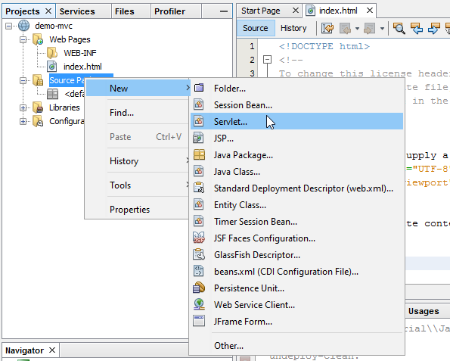
Crear un Servlet
(controlador)

Slide 6
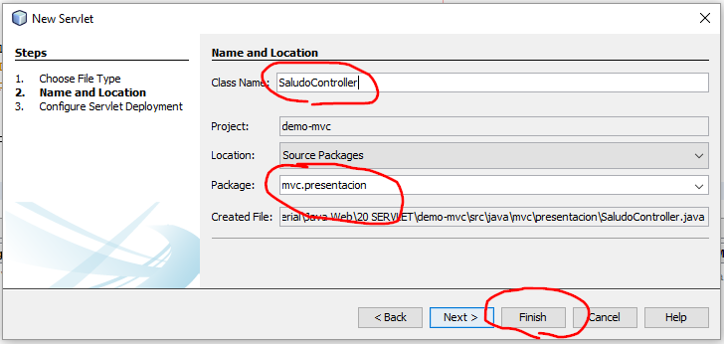
Indicar nombre y paquete

Slide 7
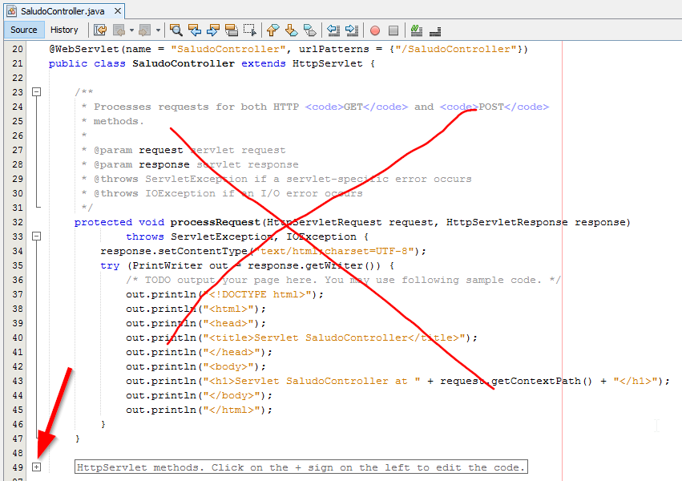
Quitar el código de Plantilla

Slide 8
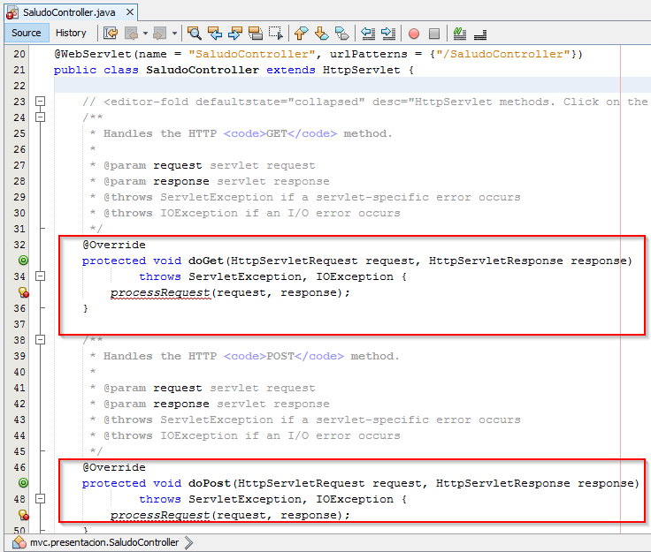
Dejar sólo los métodos doGet(…) y doPost(…)

Slide 9
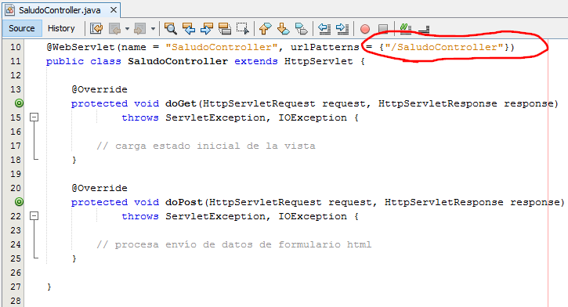
Finalmente, personalizar la URL en que se expondrá el Servlet.

Slide 10
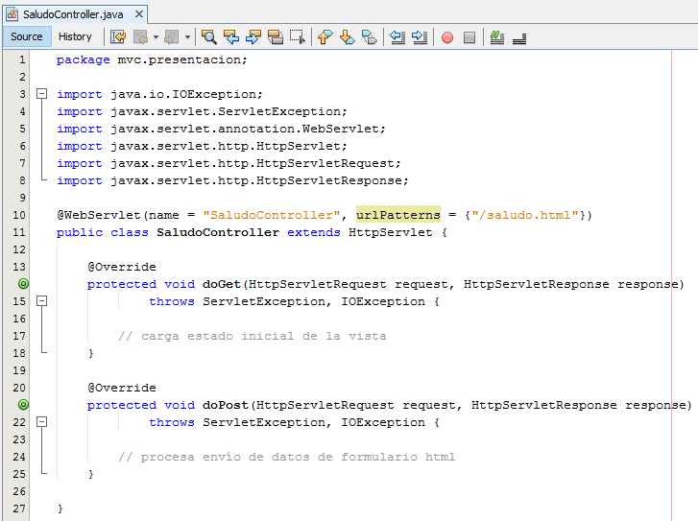
Código Final del Servlet

Slide 11
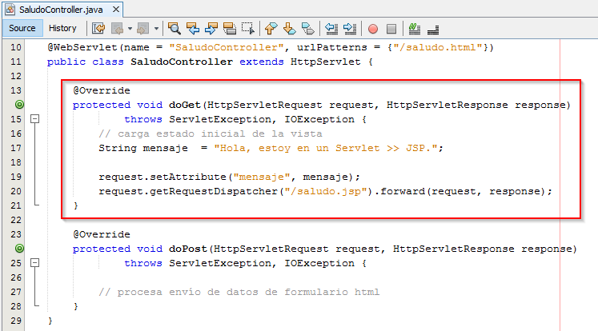
Actualizar método doGet(…)
Preparar un Mensaje
Registrarlo en el ámbito de Request
Mover el control hacia la vista para que genere el HTML

Slide 12
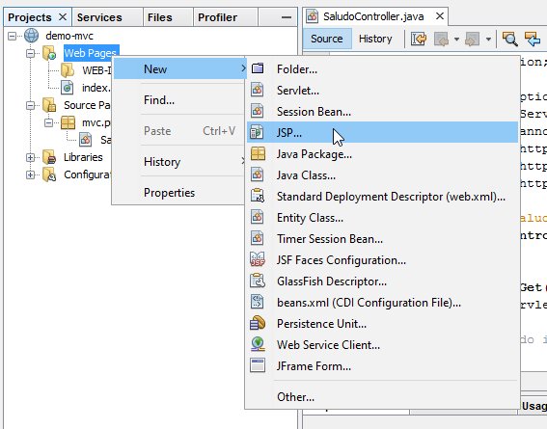
Crear una Página JSP
(vista)

Slide 13
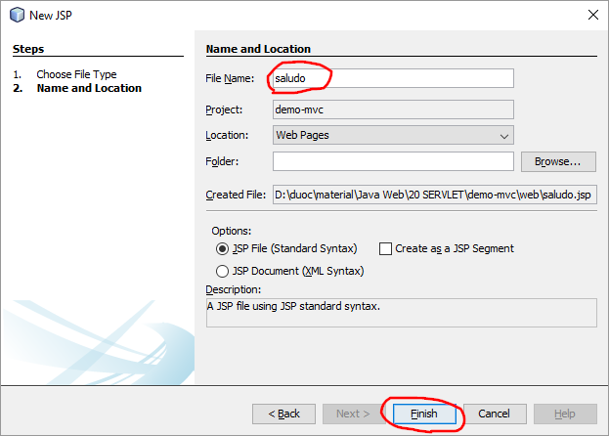
Indicar el nombre.

Slide 14
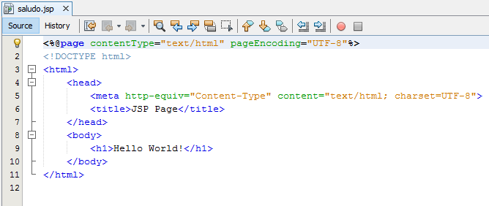
Plantilla de código de una JSP

Slide 15
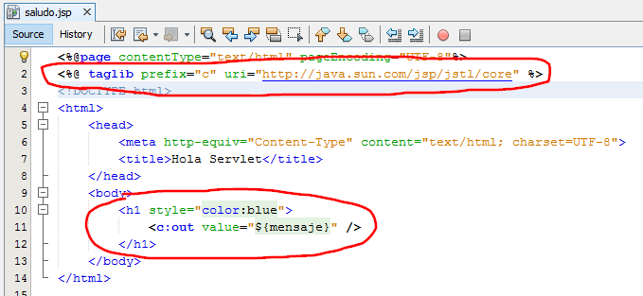
Desplegar mediante JSTL y EL, el mensaje registrado en el Servlet.

Slide 16
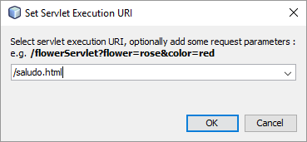
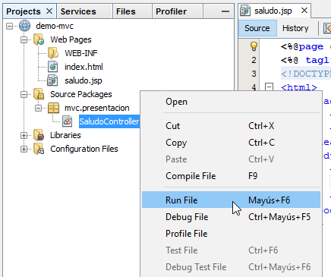
Ejecutar el Servlet

Slide 17
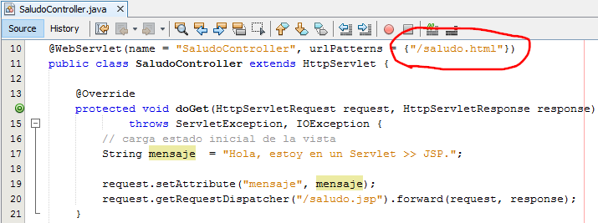

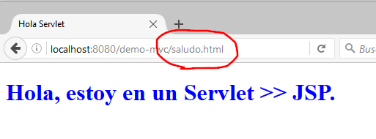
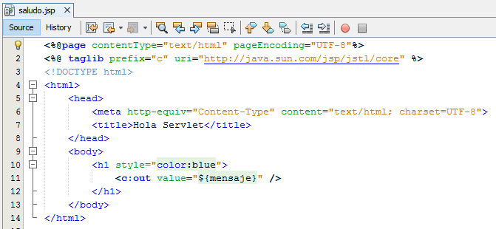
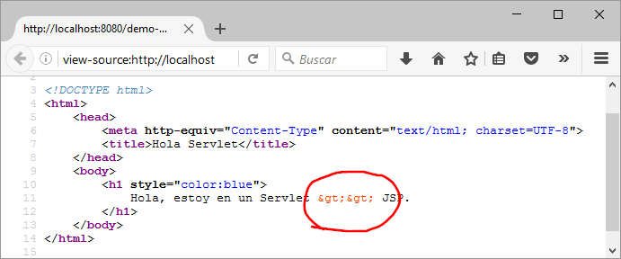
GET /saludo.html
Genera código HTML

Slide 18
Agregando el Modelo.
El modelo esta compuesto por los “datos de negocio” y la “lógica de negocio”
En nuestro caso, estamos desarrollando una aplicación que envía un mensaje de saludo, por lo que un “objeto de dominio” es Mensaje.

Slide 19
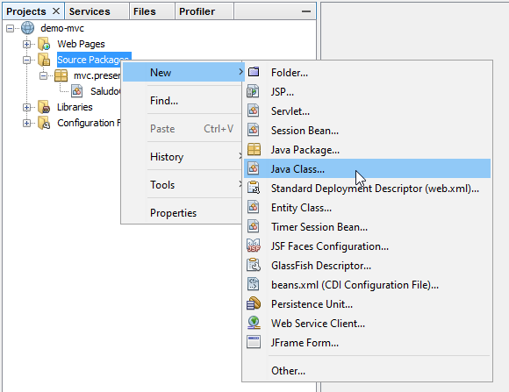
El Objeto Mensaje será utilizado para almacenar nuestros “datos de negocio”

Slide 20
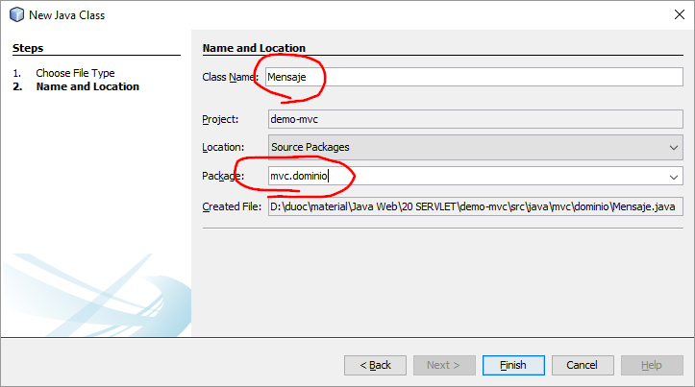
Todos los objetos de dominio estarán ubicados en su propio paquete.

Slide 21
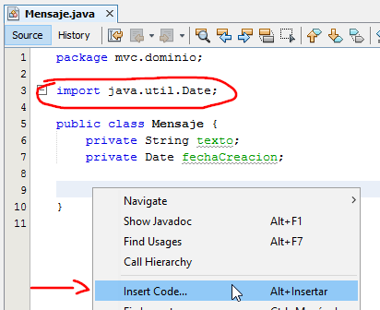
Una vez codificado los atributos, puede insertar los:
Getter and Setter.

Slide 22
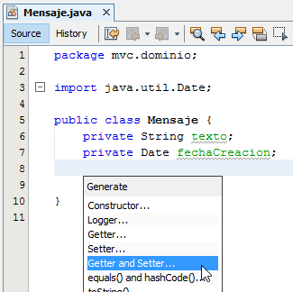
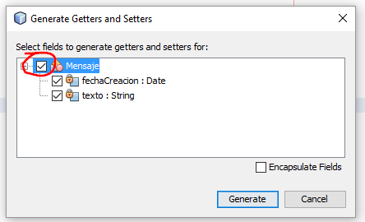

Slide 23
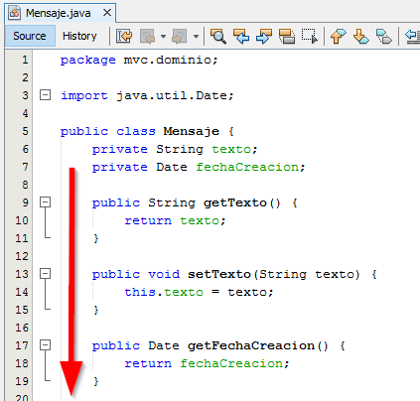
Se agregará automáticamente un accesador y un mutador por atributo.

Slide 24
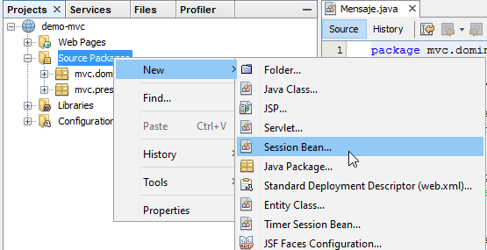
El EJB SaludoService será utilizado para almacenar nuestra “lógica de negocio”.

Slide 25
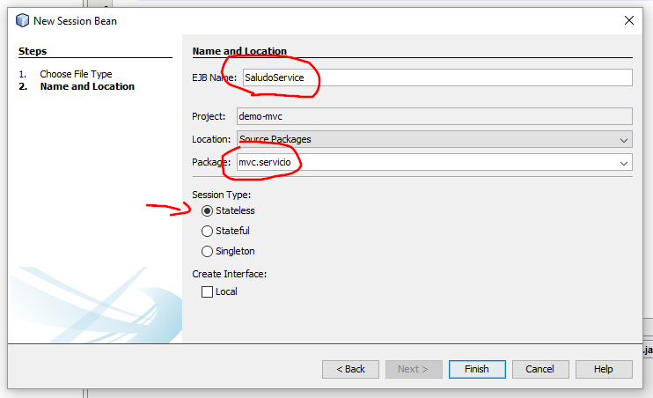
Stateless: “Sin Estado”.
Indica que no debe tener atributos que almacenen información de cliente, ya que no se asegura que sea siempre la misma instancia de EJB que atienda al mismo usuario.

Slide 26
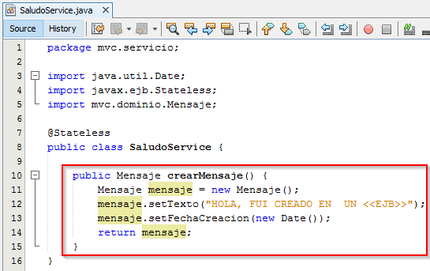
Métodos de Negocio:
Los métodos públicos declarados en los EJB son considerados métodos de negocio, por lo que el “contenedor ejb” tiene la capacidad de interceptar las invocaciones de los clientes y realizar algún tipo de acción: Ej: Iniciar Transacciones, realizar trazas de auditoria, etc…

Slide 27
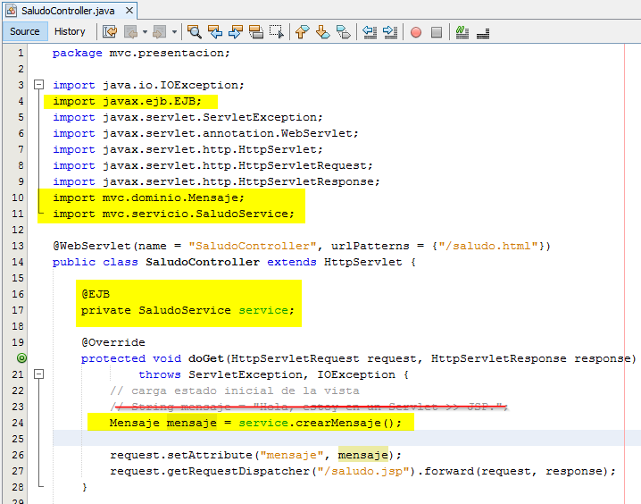
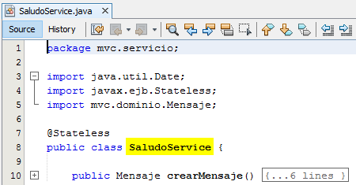
Actualizar el Servlet e inyectar una instancia del EJB

Slide 28
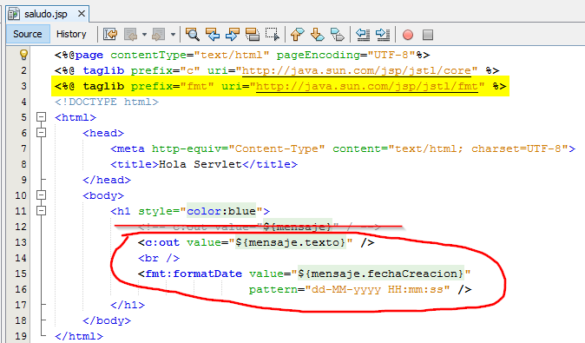
Actualizar la vista.
Ahora desplegando los valores de los atributos.

Slide 29
